Slide 1
Музыкальная развивающая предметно-пространственная среда
МДОУ «Детский сад
комбинированного вида № 136»
(г. Комсомольск-на-Амуре, Хабаровский край)
Составитель:
И.А.Касьянова,
музыкальный руководитель

Slide 2
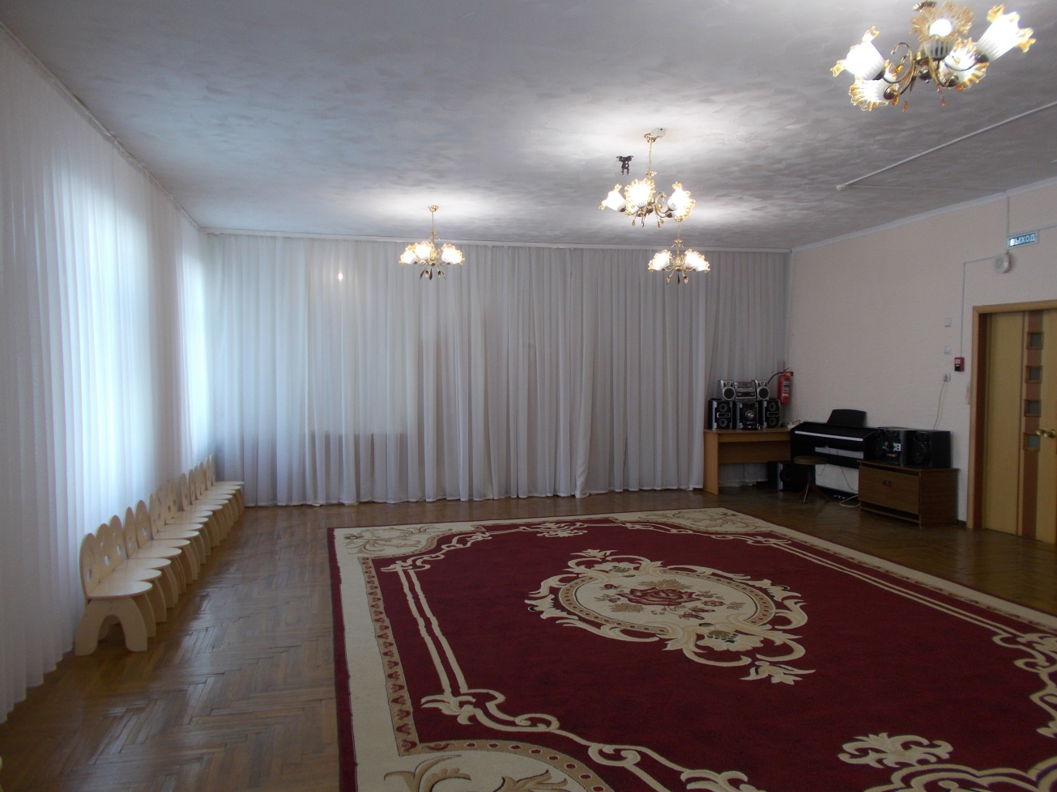
Развивающая предметно-пространственная среда музыкального зала
Большое,
просторное, удобное помещение музыкального зала позволяет проводить не только музыкальные занятия, развлечения, досуги, но и большие праздники, межгрупповые соревнования.

Slide 3
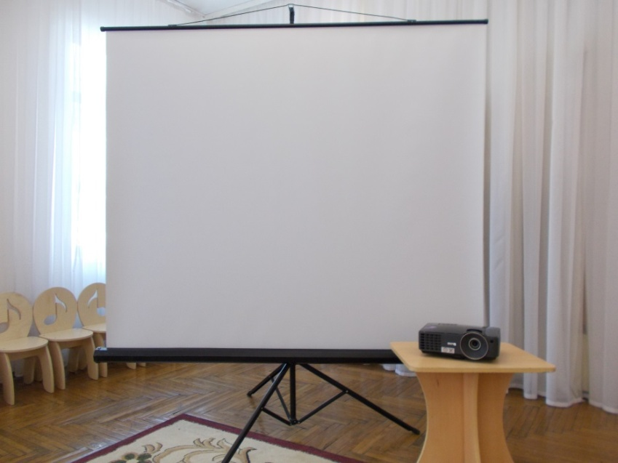
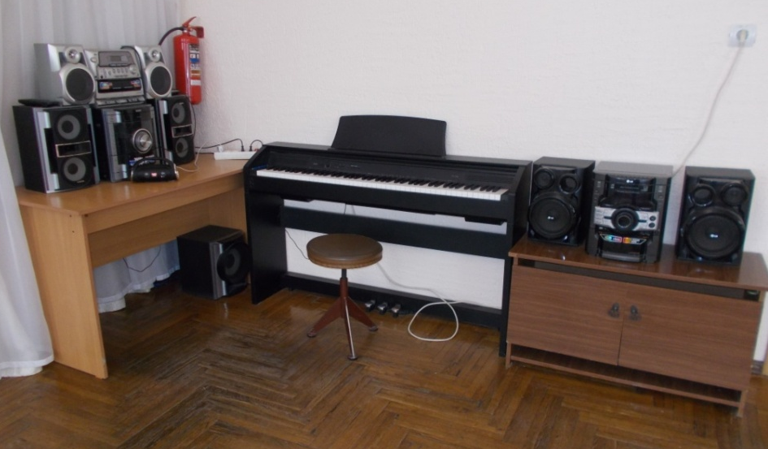
Электронное оснащение
музыкального зала
Проектор с экраном
Электронное пианино,
музыкальные центры
Современное электронное оборудование способствует реализации ФГОС ДО и помогает усвоению программного материала по музыкальному развитию воспитанниками разных возрастных групп.

Slide 4
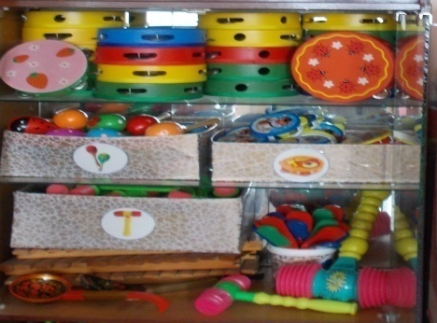
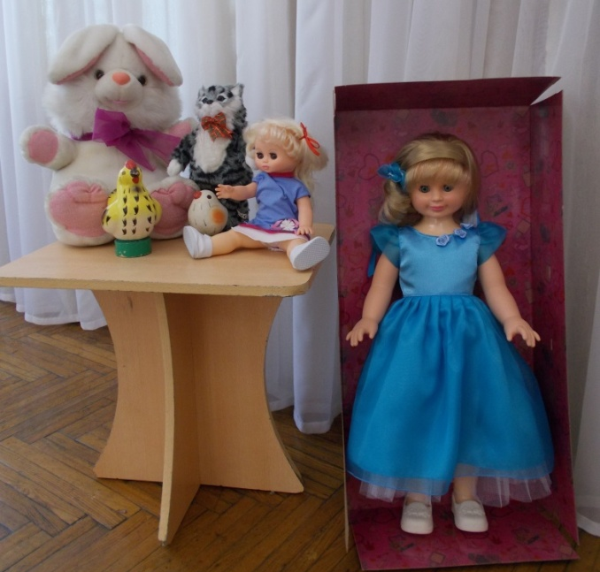
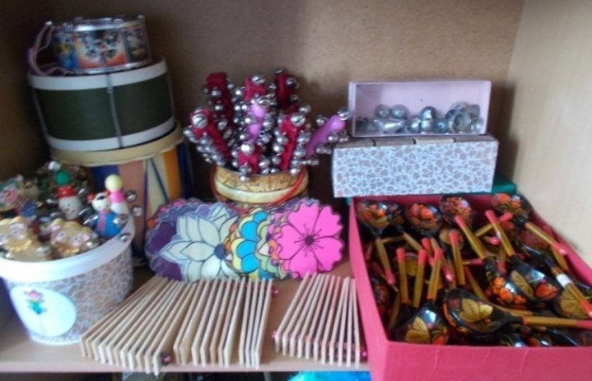
Детские музыкальные инструменты
и игрушки
Озвученные инструменты
Музыкальные игрушки
С хроматическим рядом, диатоническим пентатоническим рядом
С фиксированной мелодией
С одним фиксированным звуком
Шумовые инструменты

Slide 5
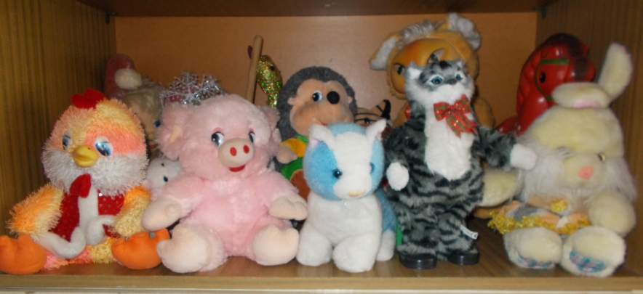

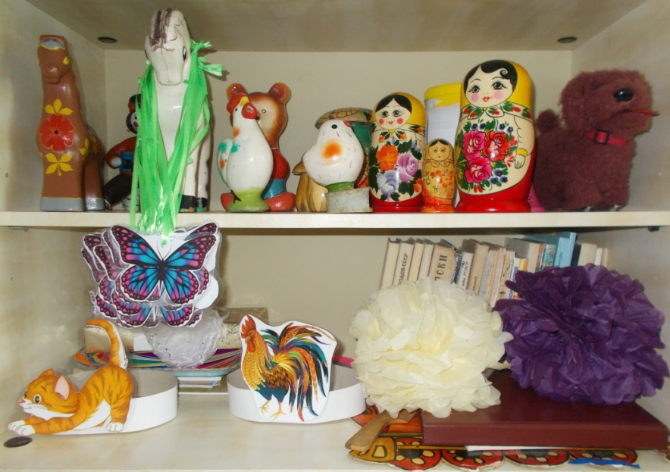
Материал для творческих сюжетно-ролевых игр
Мягкие игрушки
Бутафорские музыкальные инструменты
Куклы
Пособия типа «лото»
И др.

Slide 6
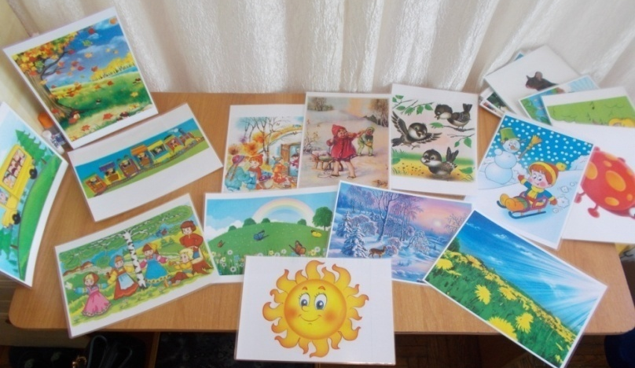
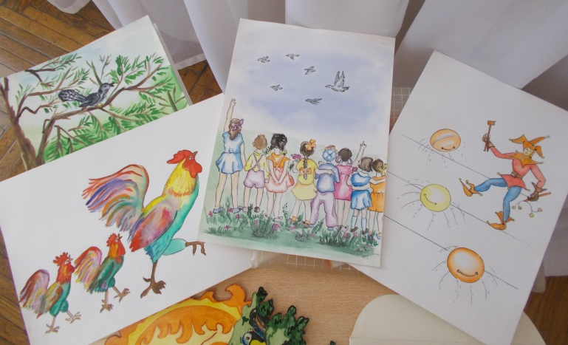
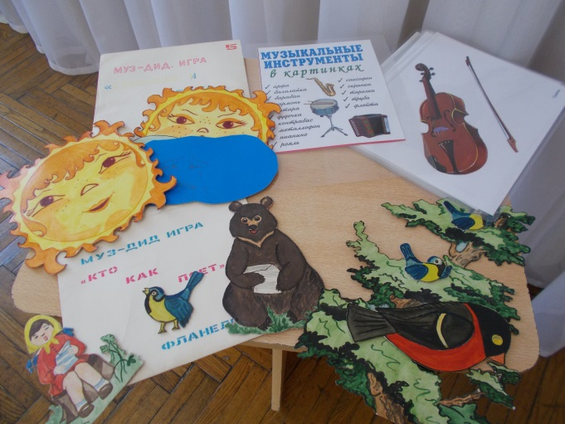
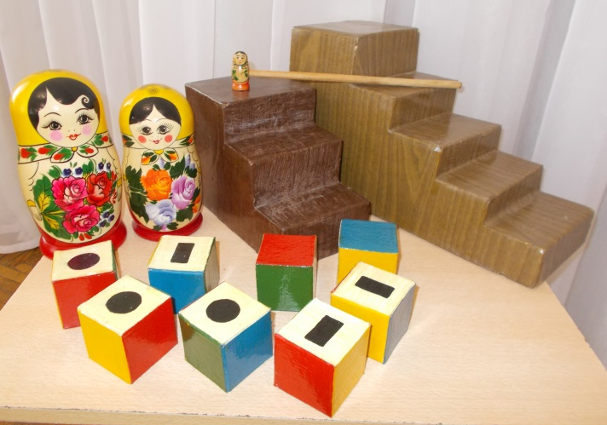
Музыкально-дидактические игры
и пособия
Иллюстрации и картинки
к занятиям
Музыкальный букварь
Лесенка
Геометрические фигуры для обозначения частей произведения
Музыкально-дидактические игры
Нотное лото
Нотный стан

Slide 7
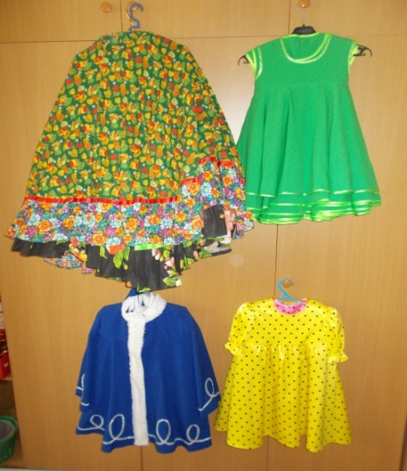
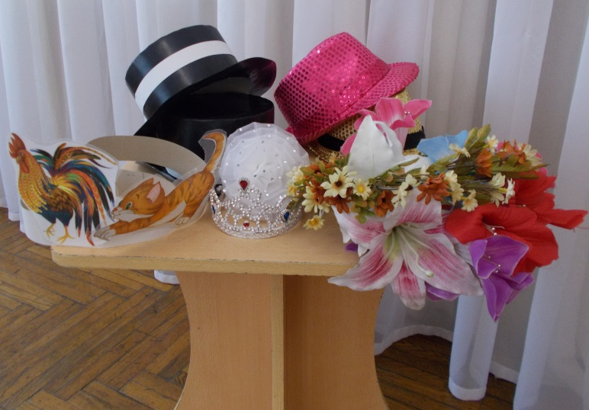
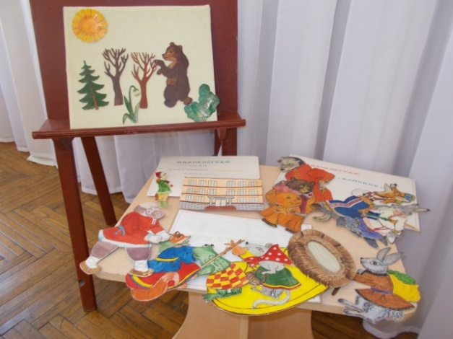
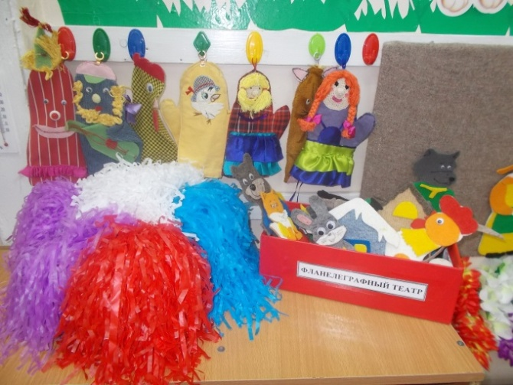
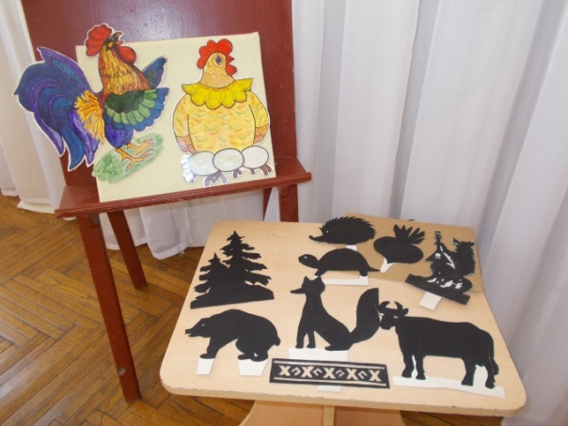
Атрибуты для музыкально-
театрализованной деятельности
Костюмы
Виды театра
Шляпы, маски, веночки, ободки
Театр на фланелеграфе
Теневой театр
Кукольный театр
Театр на ложках
Рукавичный театр

Slide 8
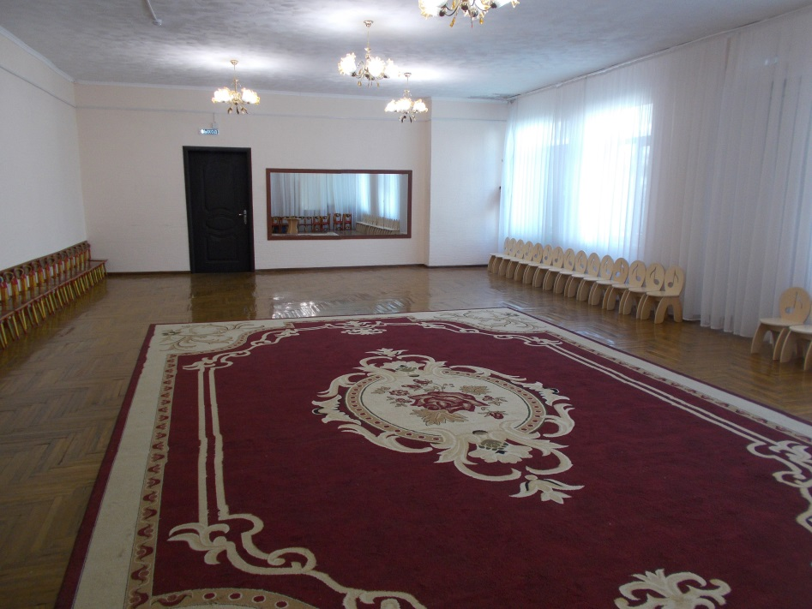
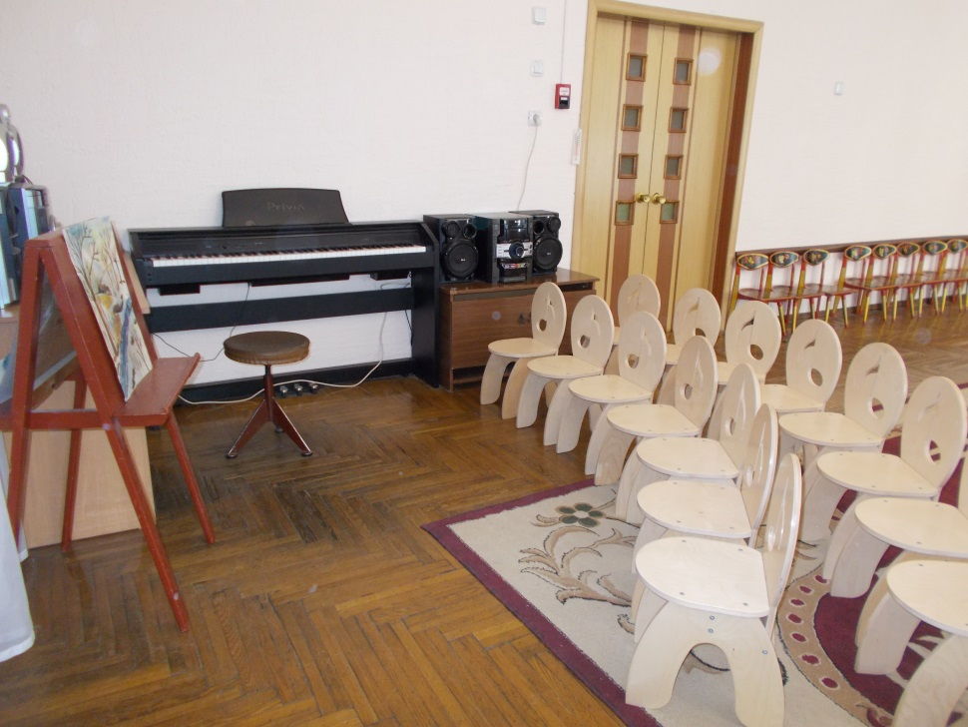
Зонирование помещения музыкального зала
Пение, слушание музыки, музицирование, проведение музыкально-дидактических игр
Музыкально-ритмические движения

Slide 9
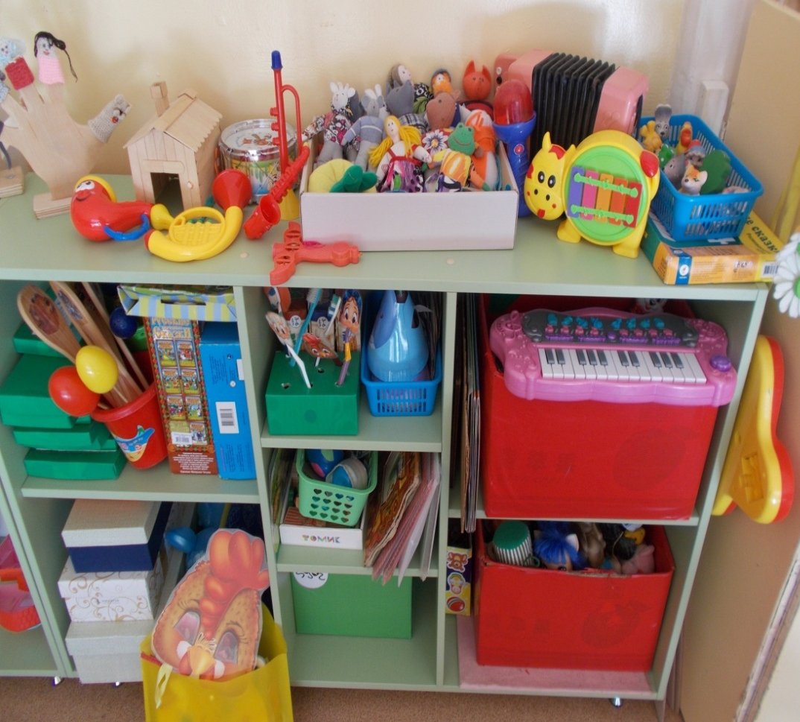
Оснащение музыкальных
зон в группах старшего возраста
Музыкальные игрушки-инструменты с диатоническим и хроматическим звуком (металлофон, пианино, флейта)
Музыкальные игрушки-самоделки (шумовой оркестр)
Шумовой оркестр (погремушки, бубны, барабаны, треугольники и другие)
Иллюстрации к теме «Времена года»
Портреты композиторов
Атрибуты к музыкальным подвижным играм «Ворон», «Кот и мыши» и др.
Музыкально-дидактические игры «Три поросёнка», «Музыкальный паровозик», «Музыкальное лото» и др.
Музыкальный букварь
Музыкальные лесенки: трёхступенчатые, пятиступенчатые, семиступенчатые с большой и маленькой матрёшками
Атрибуты для детского театрализованного творчества (элементы костюмов к знакомым народным танцам)
Атрибуты к танцевальным импровизациям по сезонам
Детские рисунки к песенкам и знакомым музыкальным произведениям
Магнитофон с аудиотекой
Разные виды театра с ширмами

Slide 10
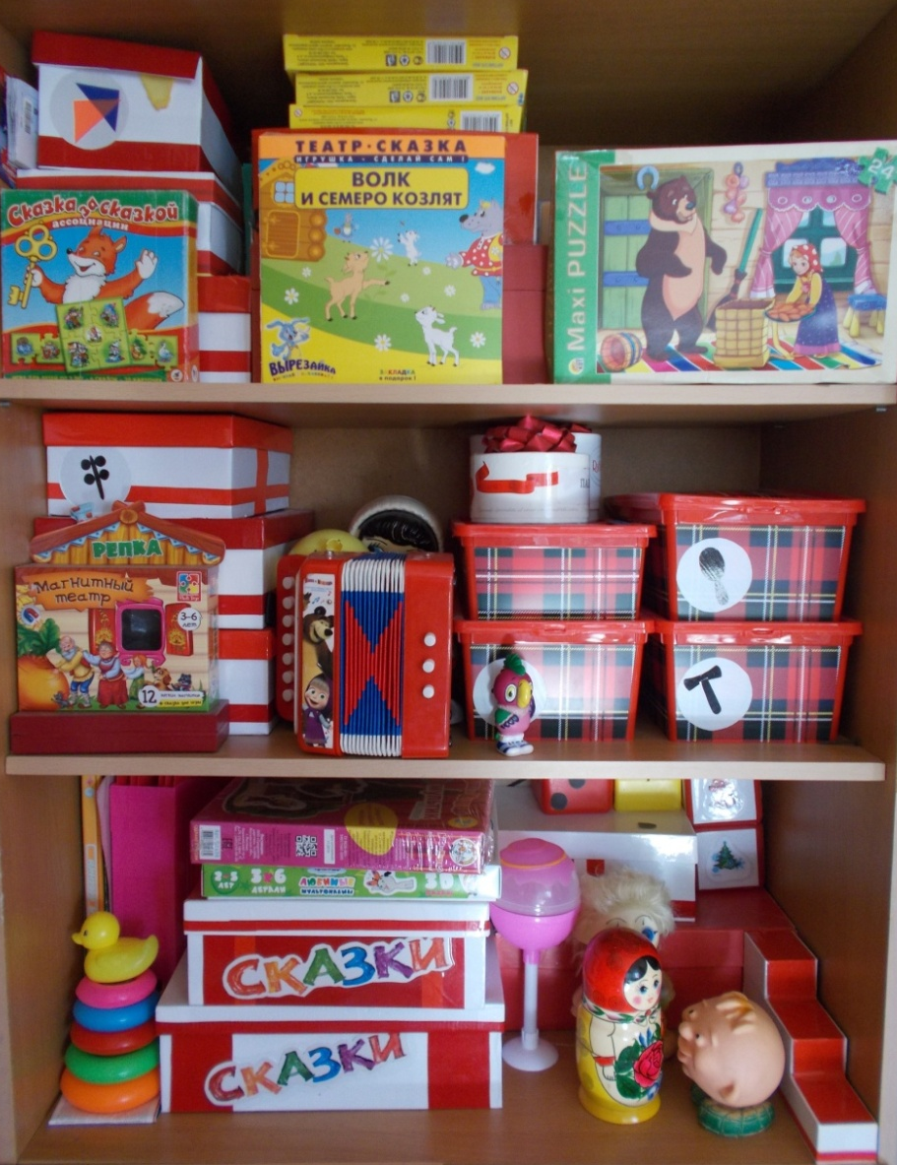
Оснащение музыкальных
зон в группах среднего возраста
Шумовые инструменты для детского оркестра
Фланелеграф и магнитная доска
Разные виды театра
Музыкально-дидактические игры «Три медведя», «Узнай и назови», «Угадай колокольчик», «Кто поёт» и др.
Атрибуты к подвижным музыкальным играм «Курочка и петушок», «Зайцы и медведь», «Кошка и котята» и др.
Музыкальные лесенки (трёхступенчатая и пятиступенчатая) с маленькой и большой матрёшками
Атрибуты к танцевальным импровизациям (ленточки, цветные платочки, султанчики, веночки)
Музыкальные игрушки (звучащие и шумовые)
Музыкальный букварь
Металлофон
Магнитофон с аудиотекой

Slide 11
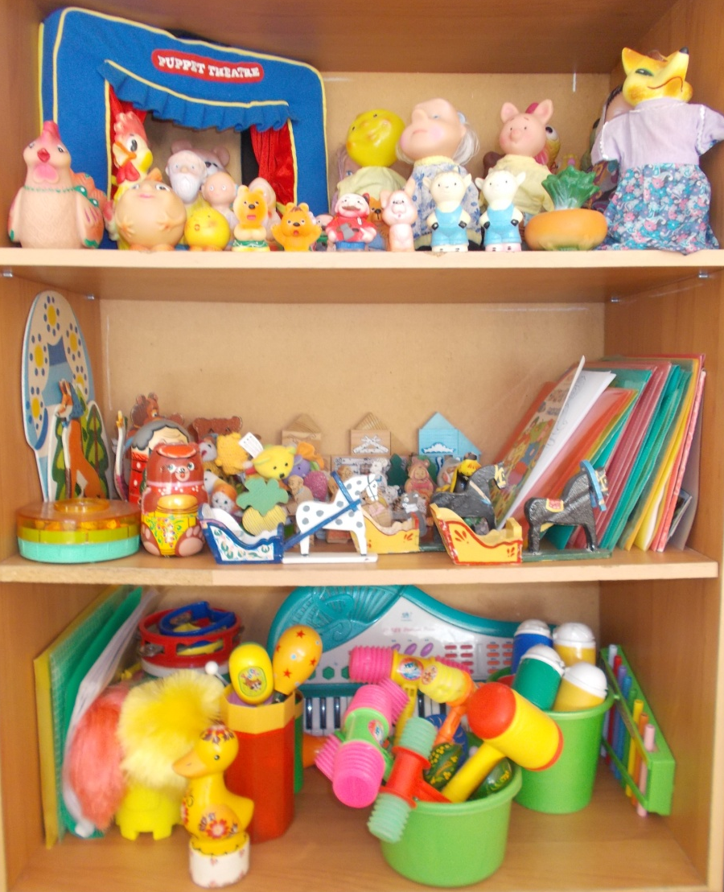
Оснащение музыкальной
зоны в группе младшего возраста
Куклы-неваляшки
Образные музыкальные «поющие» игрушки
Игрушки с фиксированным звуком (шарманки, органчики)
Игрушки-инструменты со звуком неопределённой высоты (погремушки, бубен, барабан, колокольчик)
Неозвученные образные инструменты
Атрибуты к музыкальным подвижным играм
Флажки, султанчики, платочки, листочки, ленточки для детского танцевального творчества
Разные виды театров с ширмами
Музыкальные картинки к песням
Магнитофон с аудиотекой

